Slide 1
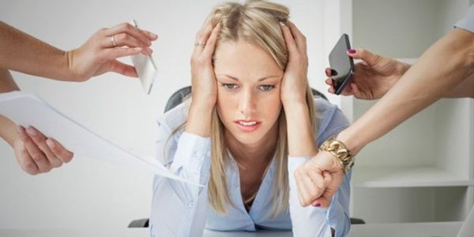
Стрес та тривога: як вберегти ментальне здоров'я?
Інформація для педагогів
Матеріал підготувала :
Лиховід О.Б.(соціальний педагог)
Бродівський ОЗЗСО І-ІІІ ст.№4

Slide 2
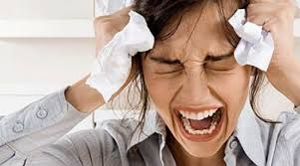
Вступ
Ми живемо в нестабільні часи і багато хто з нас відчуває сильне занепокоєння ,часто нас переслідують тривожні думки.
Тривога вносить свої корективи в повсякденне життя: через неї багато хто страждає від безсоння й почувається нервозним.
Вас може легко роздратувати шум кроків у коридорі або несподіваний гучний звук. Так можуть проявлятися симптоми тривоги, тому важливо навчитися їх розпізнавати, щоб мати змогу стежити за своїм психічним станом і швидко повертатися в норму.

Slide 3
Що таке тривога?
Тривога-це сильна емоція,спричинена негативними очікуваннями(страхом) від непередбачуваного майбутнього.
Тривога-це збудження,яке не знаходить виходу.
Тривога - це емоція, що виникає в момент сприйняття людиною небезпеки.
На відміну від інших сильних переживань, тривога завжди пов'язана зі страхом, свідомим або несвідомим. Реальна загроза чи уявна - нашому мозку байдуже.

Slide 4
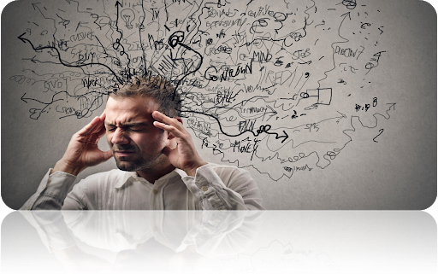
Що таке стрес?
Стрес – реакція організму на дію неприємного чи шкідливого фактора. Проявляється вона у погіршенні психоемоційного стану.
Стрес розвивається у всіх організмах однаково. Розпочинається він із стадії тривожності, яка триває від кількох секунд до 48 годин. В цей час організм ніби намагається «зорієнтуватися» в ситуації. Спочатку він поводиться «розгублено». За дії сильних стресорів може спостерігатись зниження тиску крові, температури, тонусу м’язів тощо.

Slide 5
Як можна розпізнати тривогу?
ПІД ЧАС ТРИВОГИ ВИНИКАЮТЬ ТАКІ СИМПТОМИ:
-сильна стурбованість та відчуття паніки;
-відчуття тиску в грудях;
-запаморочення і відчуття пустоти;
-неможливість повноцінно відпочити,безсоння чи навпаки підвищена сонливість;
-неконтрольовані напади гніву;
-почуття безнадійності та безвиході.

Slide 6
Чому ми це відчуваєм?
-Спочатку у нас з”являються нав”язливі думки чи незвичні фізичні відчуття;
-ми фокусуємось на них та надаємо їм негативного забарвлення,оцінюєм ситуацію як катастрофу;
-як наслідок підвищується рівень тривоги й запускається посилена стресова реакція.
У кров викидаються адреналін і кортизол .
З”являється багато хаотичних думок,ми здатні на необдумані і хаотичні вчинки.

Slide 7
Цикл тривоги
Нав”язливі думки, незвичні фізичні відчуття - фокус уваги на цьому -катастрофічна інтерпретація - зростання рівня тривоги (інколи до панічної атаки)- запуск стресової реакції,викид адреналіну і кортизолу.
На цьому цикл замикається,ми завжди повертаємось до своїх тривожних думок,відчуттів, тривожимось знову і знову -і так по колу.

Slide 8
Це нормально ,що ми тривожимось?Чи є момент,коли тривога стає ненормальною?
Між нормальною та надмірною тривогою є різниця.
Буває два типи тривоги:
-ситуативна
-особистісна
Ситуативна тривога-це тривога в межах норми,людина хвилюється в певних ситуаціях,наприклад,близька людина довго не відповідає на телефонний дзвінок.
За такої тривоги ви можете далі працювати та займатись плановими справами.
Особистісна -це надмірна тривога.За надмірної тривоги ви не можете нормально працювати і відпочивати,вас постійно турбують тривожні думки.

Slide 9

Якщо тривожні думки заважають вам працювати,відпочивати
Якщо тривожні думки постійно турбують вас,то потрібно вжити заходів
Спробуйте дихальні вправи:
Покладіть одну руку на груди,іншу на живіт,зробіть глибокий вдих через ніс і повільно видихніть через рот.На видиху рахуйте до чотирьох.ЯКЩО РУКА НА ЖИВОТІ ПІДНІМАЄТЬСЯ-ВИ ДИХАЄТЕ ПРАВИЛЬНО.
Подихайте так кілька хвилин хоча б кожні 1-2 дні.
Рекомендуєм скористатись “Дихання за методикою Стрельникової”

Slide 10
Ведіть щоденник
Регулярно робіть записи у щоденнику.
Це розвантажить голову і звільнить свідомість від тривожних думок.
Описуйте свої думки,відчуття.
Щоденник дозволить подивитись на них ніби збоку.Також він допоможе структурувати думки,відокремлювати важливе від другорядного.
Крім того,сам процес писання ручкою залучає дрібну моторику і це балансує
нервову систему.

Slide 11
Спробуйте впоратись з негативними думками за допомогою методу АВС
Складіть таблицю із 4 стовпчиків: 1)подія 2)думка 3)емоція /відчуття в тілі 4)реакція
Подія | Думка | Емоція,відчуття в тілі | Реакція
Що сталося? | Що ви подумали? | Що ви відчули? | Як ви відреагували?
Завтра спливає термін здачі проекту,а він ще не готовий | Що про мене подумає керівник і колеги? Мене можуть звільнити з роботи? | Такі думки провокують емоцію-тривогу. Внутрішній неспокій,нездатність сконцентруватись, прискорене серцебиття. | Огорнула паніка,почала писати сумбурні повідомлення керівнику і колегам,припинила написання проекту

Slide 12
Мета вправи
Навчитися відстежувати,усвідомлювати,оскаржувати свої автоматичні тривожні думки,емоції і тілесні відчуття,які викликають ці думки і реакції.
Заповніть таблицю,а потім уявіть як можна відреагувати інакше.
Часто ми реагуємо на певні думки неадекватно,хоча подія нейтральнаі її можна вирішити.
Потрібно визначити,які думки викликають таку неадекватну реакцію і поступово вона стане більш здоровою( від зміни думки зміниться реакція)

Slide 13
А ще допоможе..
Слухайте музику
Багато досліджень відзначають заспокійливу силу музики. Прослуховування музики розслабляє наш розум.
Зокрема, дослідження свідчать, що ось ця пісня під назвою "Невагома", створена групою Marconi Union, знижує тривожність на 65%.
Дайте собі час
Якщо перед вами виникла ситуація, яка викликає у вас занепокоєння, то візьміть перерву. Наприклад, просто сходіть на коротку прогулянку.
Це може допомогти заспокоїти вас – як фізично, так і психічно.

Slide 14
Зробіть “перезавантаження”
Подивіться щось смішне
Гумор викликає сміх, а той у свою чергу вивільняє дофамін у наше тіло і зменшує рівень гормону стресу, який пов'язаний з тривогою.
Візуалізуйте
Знайдіть хвилинку, щоб уявити собі безпечне місце і себе в ньому.
Якщо це пляж, то пригадайте як гарно ходити по піску, слухати звук хвиль та ніжитися на сонці.
Це безпечне місце викличе у вас позитивні спогади, які теж збільшать рівень дофаміну в крові та заспокоять вас.

Slide 15
Подбайте про...
Повноцінний сон
Неповноцінний сон не тільки впливає на фізичне здоров'я і зовнішній вигляд, але і сприяє загальній тривожності і стресу. При відчутті тривоги і занепокоєння потрібно планувати собі від семи до дев'яти годин здорового сну. Всього за кілька таких ночей рівень тривожності знизиться.
Порядок на робочому місці і вдома
Фізичний безлад викликає психічний безлад. Тому варто знайти трохи часу, щоб привести в порядок своє робоче місце чи кімнату. Розкладання речей по місцях допомагає впорядкувати думки, зосередитися. Крім того, акуратний вигляд полиць, ящиків, шаф дає своєрідний психологічний ефект – зовнішній порядок і організованість людина несвідомо переносить на інші сфери життя. Це допоможе мислити раціонально і позбутися від тривоги і стресу.

Slide 16
Не забуваймо про масаж , хобі та спорт
Масаж долонь і вух
Щоб швидко заспокоїтися потрібно швидко потерти одну долоню об іншу, поки не відчується сильне тепло. Потім прикладіть долоні до обличчя і потримайте 1-2 хвилини. Дихайте при цьому глибоко і повільно.
Щоб прокинутися і почати сприймати світ більш тверезо, з зусиллям розітріть між пальцями бічну сторону вушної раковини
Хобі та спорт
Щоб позбутися від тривоги і страху, постарайтеся зробити захоплююче заняття для розуму і тіла. Адже якщо людина зайнята чимось по-справжньому цікавим або приємним, вона забуває про тривогу. Вчені довели, що рукоділля, розгадування кросвордів і головоломок, пробіжки, заняття спортом і гри на свіжому повітрі відмінно допомагають зняти стрес позбутися депресії.

Slide 17
Знайдіть свою “батарейку”
Людині важко існувати наодинці ,тому важливо мати друзів або сформувати своє коло близьких людей.
Спілкування з ними має бути ресурсним ,надихаючим і залишати після себе відчуття душевного підйому.
За можливості уникайте тих, хто свідомо чи несвідомо знецінює ваші успіхи.
Якщо спілкування з людьми дається непросто,знайти своє натхнення можна на рибалці,у творчості або у спілкуванні з домашніми тваринами.

Slide 18
Тести та опитувальники.
1.Метод Мартіна Селігмана
2.Методи аналізу думок ABCDE
3.Метод релаксації за Джейкобсоном.
4.Опитувальник Бека.

Slide 19
Згідно з визначенням Всесвітньої організації охорони здоров”я
Психічне(психологічне) або ментальне здоров”я -це стан благополуччя ,за якого людина може реалізувати свій особистісний потенціал,справлятися з повсякденними життєвими стресами,продуктивно і плідно працювати,а також вносити вклад у життя своєї спільноти.
Це саме те,що потрібно кожній людині у будь-який життєвий період.
Бажаємо Вам здоров”я фізичного і ментального!

Slide 20
Використані джерела:
“Як боротися із стресом?” Тіна Берадзе (лікар,психіатр,психотерапевт,клінічний психолог)
“Свобода від тривоги” Роберт Ліхі (американський психолог)
“Діалоги без тривоги”(курс ,розроблений психотерапевткою Ольгою Семеновою для студії онлайн-освіти Edera)

